Slide 1
Сервисная модель предоставления ИТ услуг для организации единого информационного пространства органов управления
Алексей Галков, Александр Чернышев

Slide 2
Проблематика
Почему муниципалитеты?
Сервисы
Кто за это заплатит

Slide 3
Сервисы
Что нужно:
Работа с офисными документами: Word, Excel, PowerPoint и пр.
Электронная почта
Обмен документами/публикация информации – портал/сайт
Сервис аудио и видео-коммуникаций с сотрудниками/внешними организациями
Документооборот
Специализированные ИС
Требования к сервисам:
Интегрируемость сервиса в региональную систему
Автоматизация предоставления сервисов
Понятная модель тарификации / предоставления доступа

Slide 4
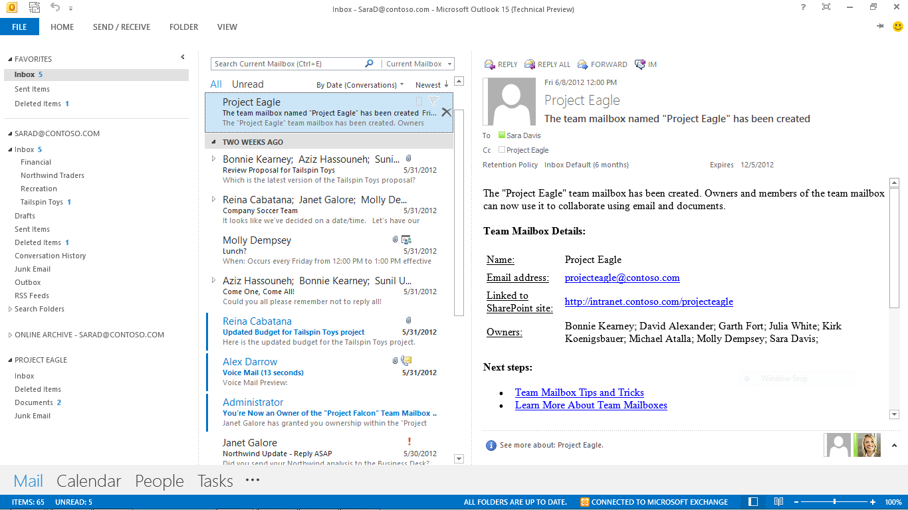
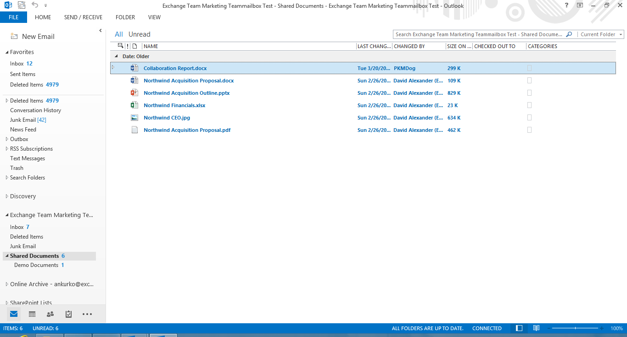
Exchange: самая удобная работа с Вашей почтой
Удобный интерфейс для работы
Почта на мобильных устройствах
Полноценная почта через Web
Календари сотрудников
Почтовые ящики для групп/отделов
Возможность хранения документов и переписки в SharePoint
Аудит
Расширенные механизмы безопасности
Название группы помогает отслеживать коммуникации
Единая папка для доступа к электронной почте и документам
Документы хранятся в SharePoint

Slide 5
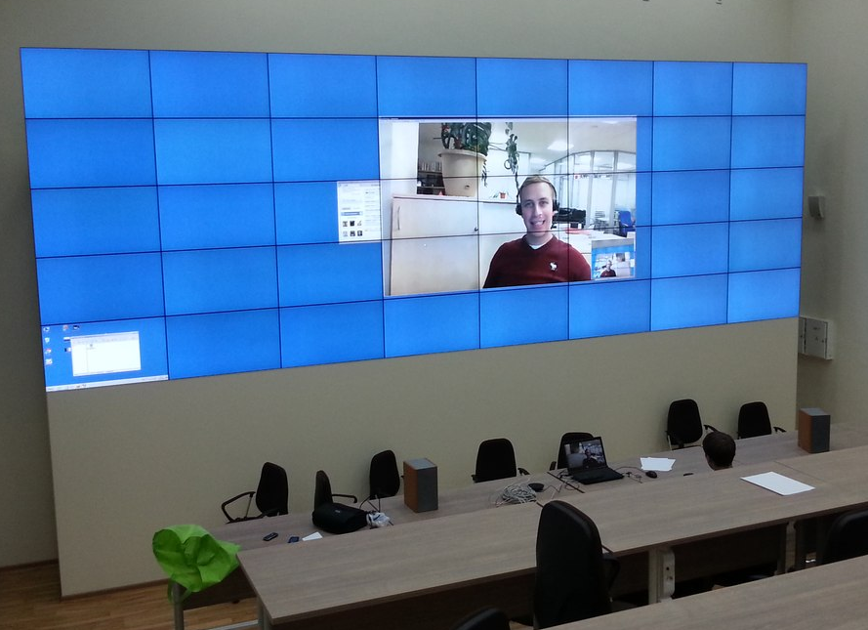
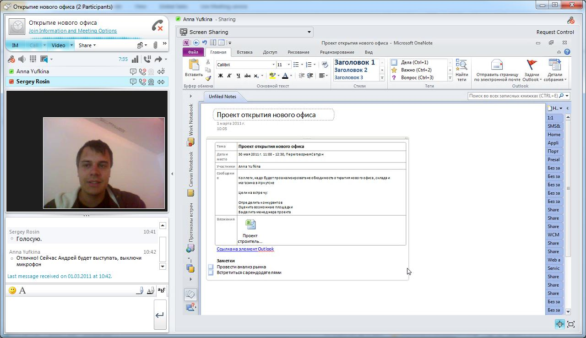
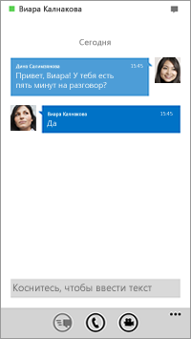
Lync: универсальное средство коммуникации
Чаты
Клиент для мобильных устройств
Веб-конференции:
Аудио
Видео
Презентации
Опросы
Запись
Цифровая АТС:
Перевод звонков
Текст, видео и рабочий стол во время звонков
Переадресация звонков

Slide 6
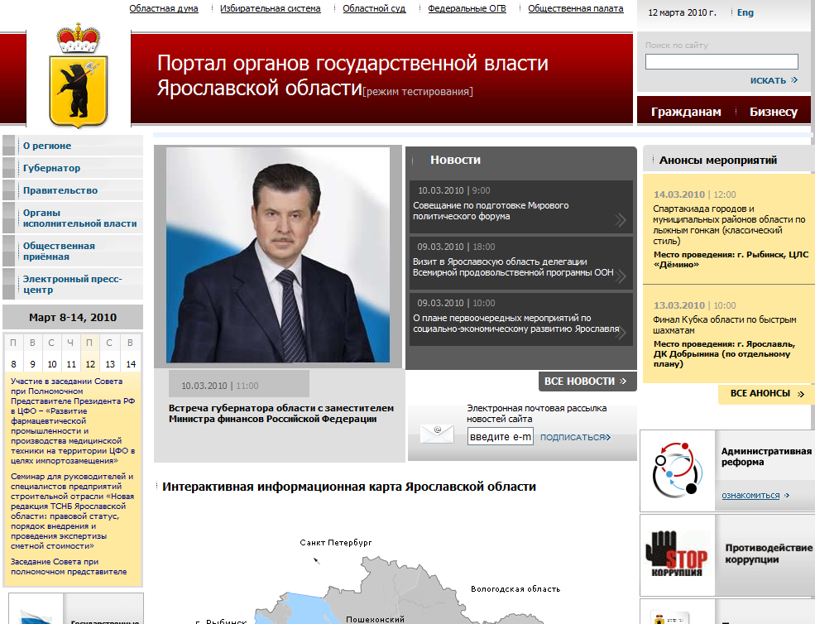
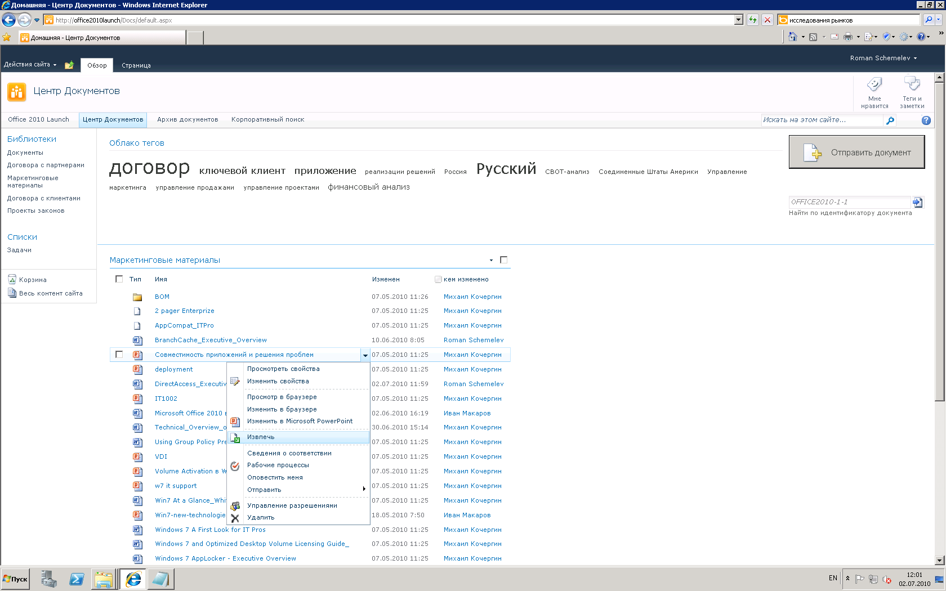
SharePoint: инструмент для групповой работы
Личный кабинет пользователей
Централизованное хранилище документов
Система документооборота
Портал организации
Сайт организации
Пространство для проектной работы
Пространство для коммуникации проектных групп
и многое другое

Slide 7
Варианты подключения:
Сервисы от внешних поставщиков (напр. Office 365 – Microsoft)
Почта
ЦОД региона / IT Park
Почта
Конференции
Коллективная работа с документами
Конференции
Коллективная работа с документами
Дополнительные ИС региона
другие…

Slide 8
Сравнение затрат на оказание сервисов в дата-центре
Классический дата-центр
Использование Office 365 / гибридного облака
Поддержка
Проектирование
Строительство
Запуск
Закупка оборуд./ПО
Проектирование
Закупка ПО
Запуск
Поддержка
Совокупные затраты
Совокупные затраты
Время реализации
Время реализации

Slide 9
Кто за это заплатит?
Регион
Муниципалитет
Универсиада?

